Slide 1
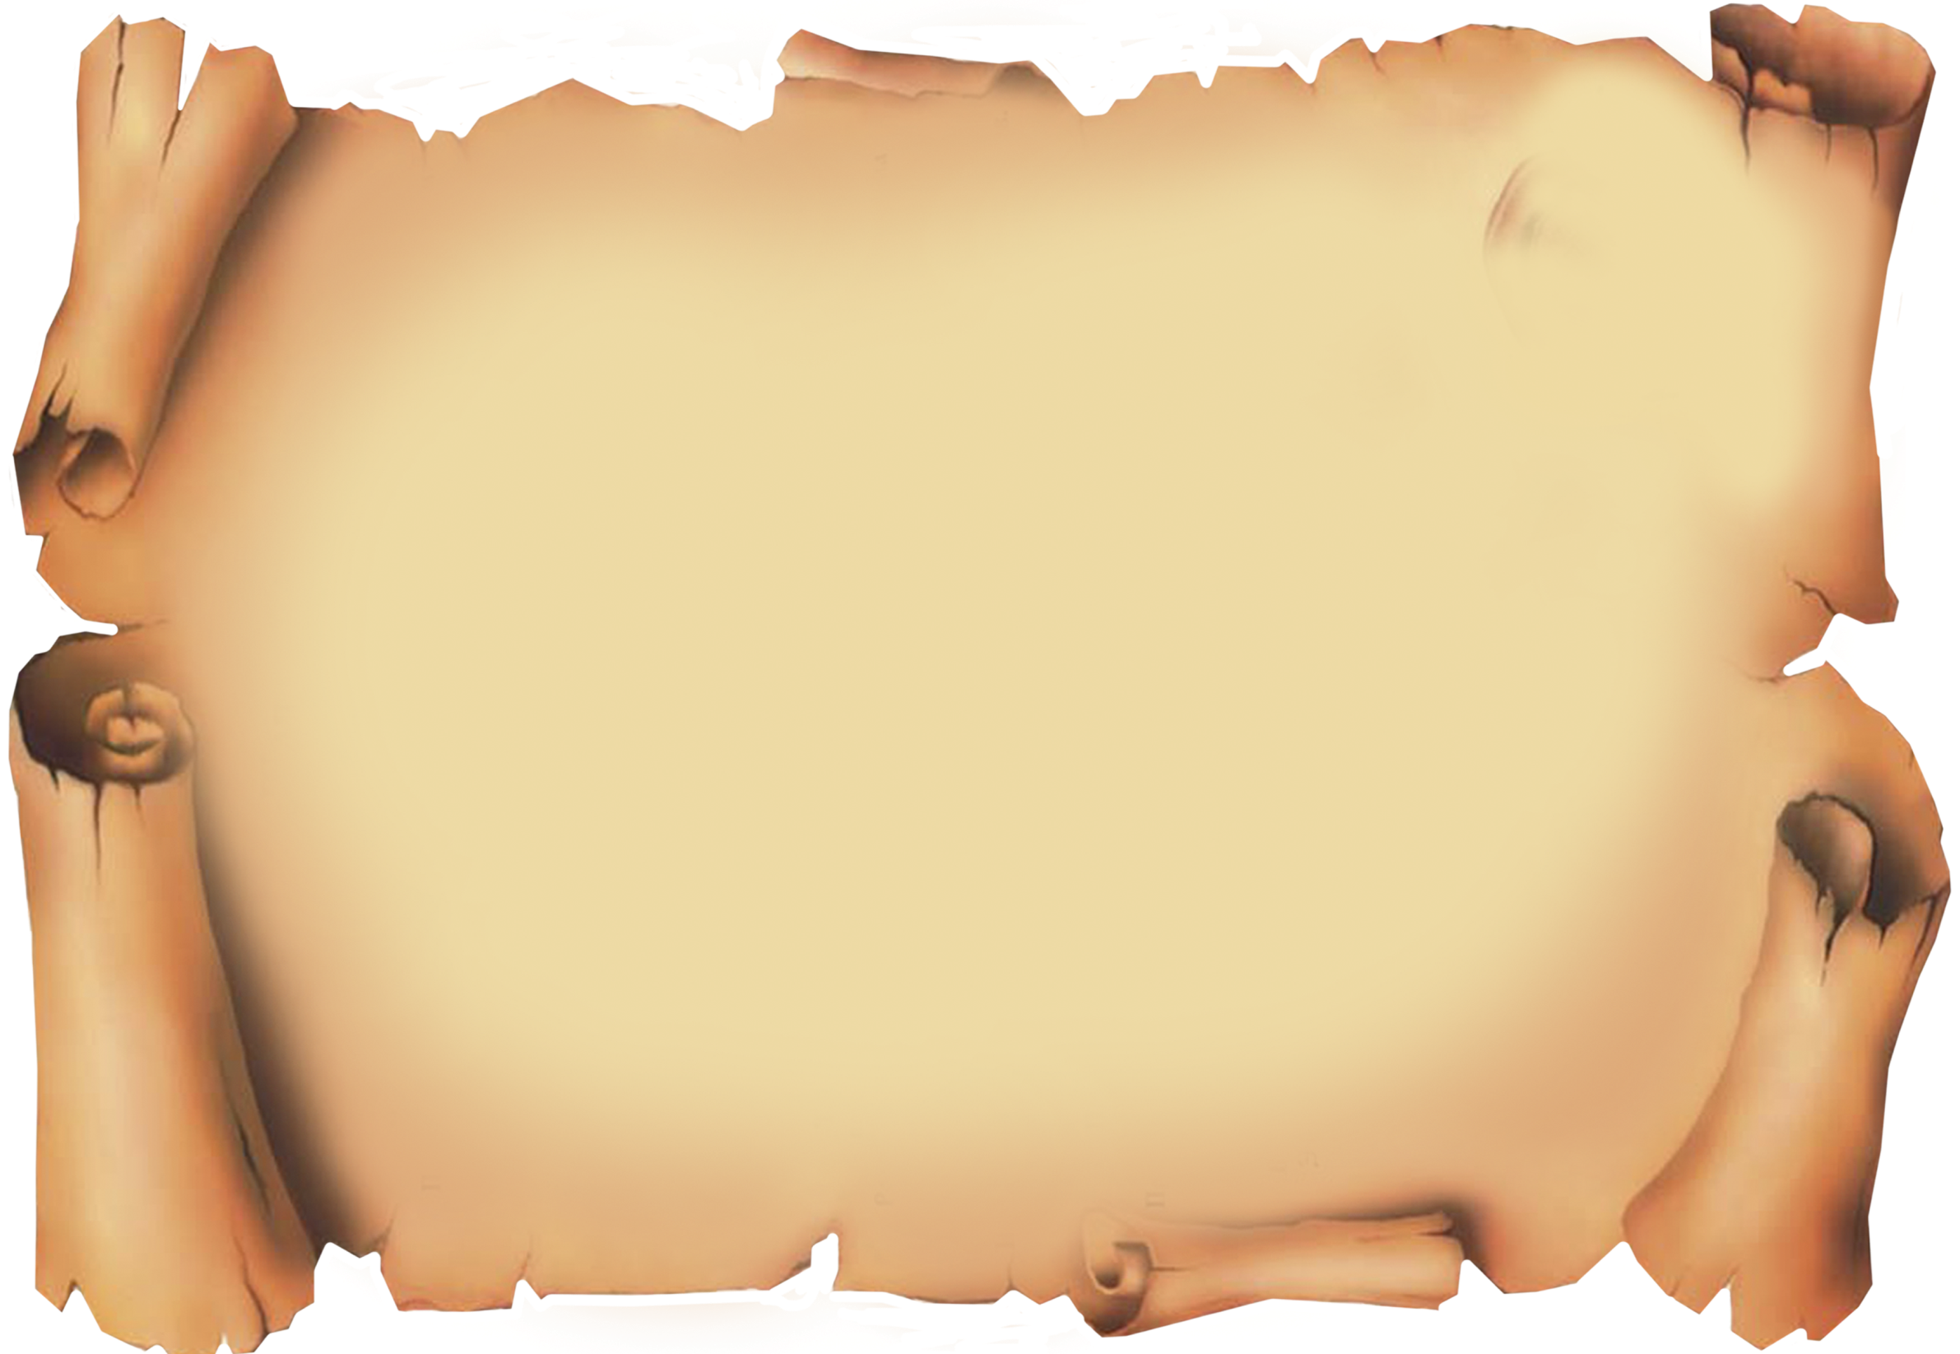
Учительская династия семьи
Головиной Ольги Николаевны
Преданность профессии, творческое
отношение ко всем начинаниям передается
поколением династии моей семьи.

Slide 2
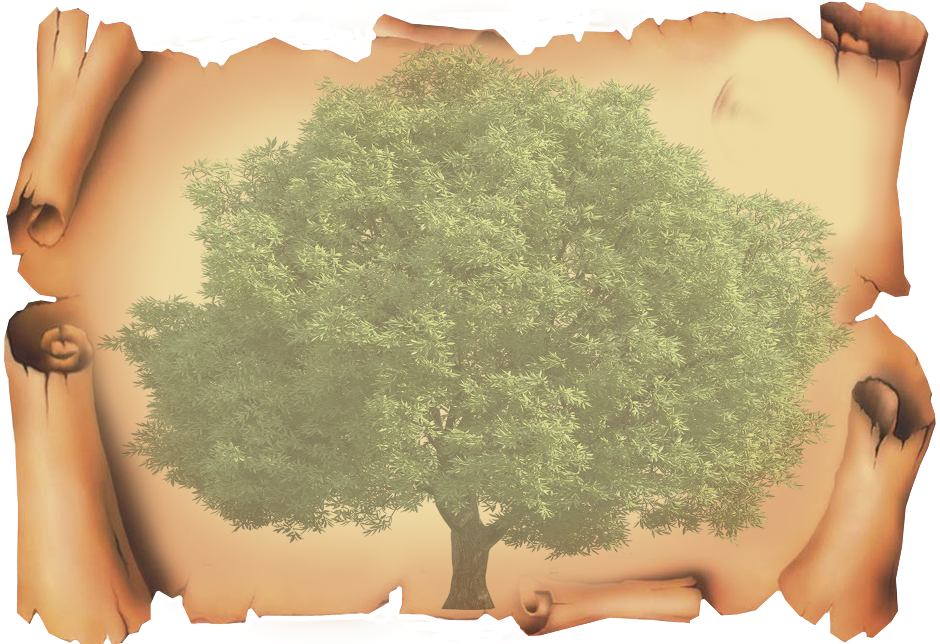
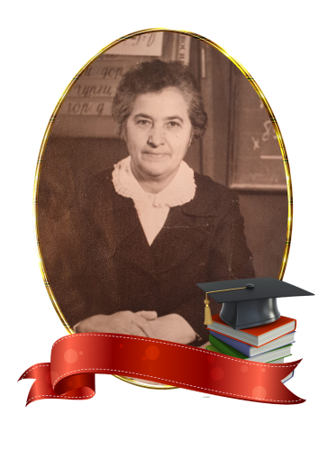
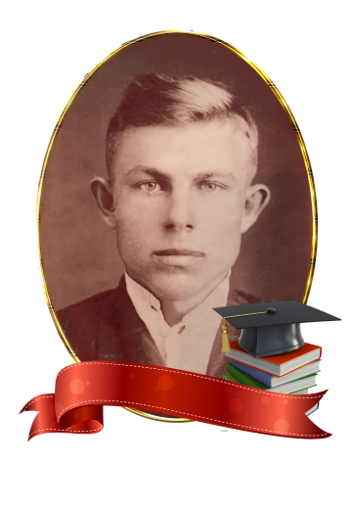
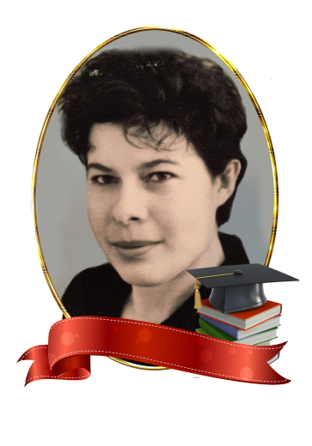
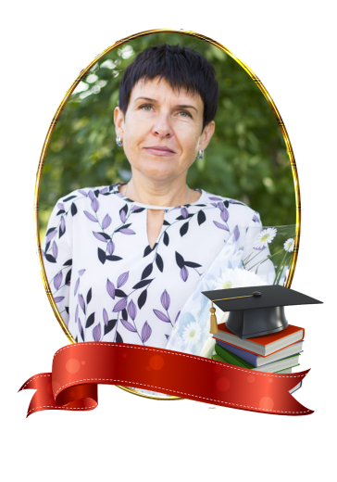
Богачева Мария
Григорьевна
(Жучкова)
Жучков Николай
Николаевич
Головина Лидия Николаевна (Жучкова)
Головина Ольга Николаевна

Slide 3
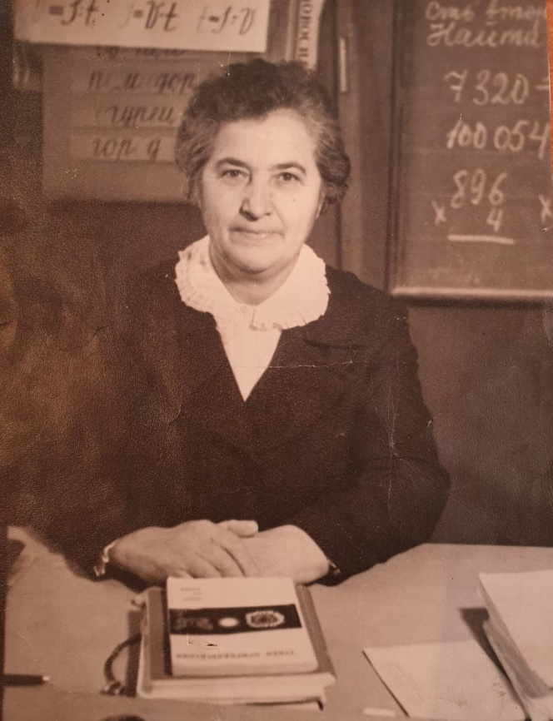
Богачева Мария Григорьевна (Жучкова)
Год рождения -1920г.
Окончила Педагогическое училище,
г. Старый Оскол Курской области в 1940г.
1940-1943гг. работала учителем начальных классов в Украинской семилетней школе Мамонтовского района.
1943-1946гг.- заведующая начальной Марушинской школы Мамонтовского района.
1946-1952гг.- учитель начальных
классов Мамонтовской средней школы

Slide 4
1952-1955гг. – учитель начальных классов Благовещенской средней школы №1.
1955-1958гг.- учитель начальных классов Яготинской семилетней школы.
1958-1960гг.- учитель начальных классов Благовещенской школы №1.
1960-1967гг.- учитель начальных классов Леньковской средней школы.
1967-1971гг.- учитель начальных классов Благовещенской школы №1.
1965г.- Отличник народного просвещения.
Смена места работы связана с переводами мужа Богачева Федора Никифоровича.

Slide 5
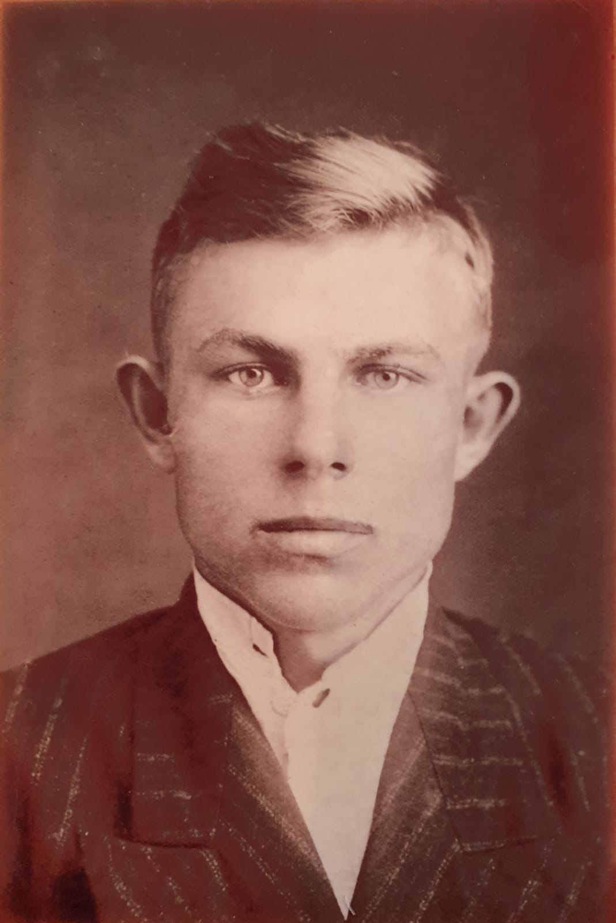
Жучков Николай Николаевич
Год рождения- 1922г.
Окончил Рубцовское педагогическое училище в 1940г.
1940-1942гг.- учитель математики Украинской семилетней школы Мамонтовского района
В апреле 1942г. был призван на фронт. 29 декабря 1942г. погиб под Сталинградом.

Slide 6
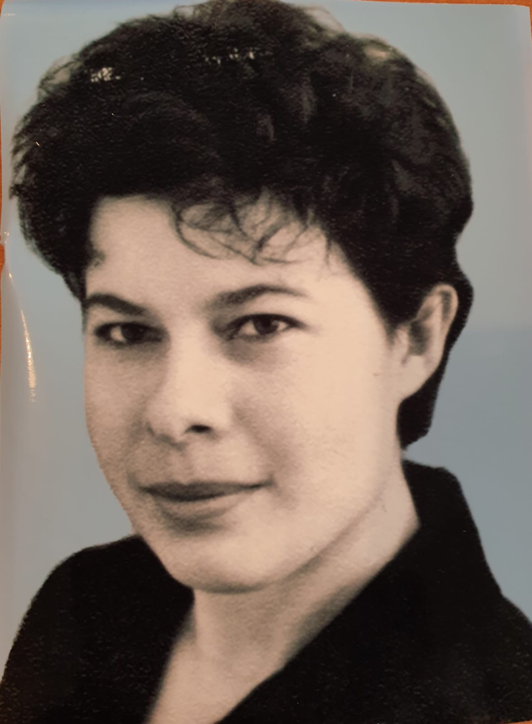
Головина Лидия Николаевна (Жучкова)
11 января 1942г.- дата рождения
1966г. - окончила Горно-Алтайский педагогический институт, агробиологический факультет, присвоена квалификация «учитель средней школы».
1966-1967гг.- заместитель директора Сидоровской восьмилетней школы Топчихинского района.

Slide 7
1967-1969гг. - заведующая школьным отделом Благовещенского РКВЛКСМ.
1969-1971гг. - первый секретарь Благовещенского РКВЛКСМ.
1971-2009гг. - учитель биологии Благовещенской средней школы №1.
Классный руководитель: выпуски 1977, 1983, 1991, 1995, 2002, 2005. 7 учеников из этих выпусков получили серебряные медали.
На протяжении 10 лет Лидия Николаевна была учителем-методистом кафедры биологии Благовещенского района.
Педагогический стаж 43 года.

Slide 8
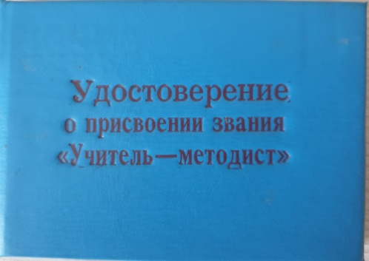
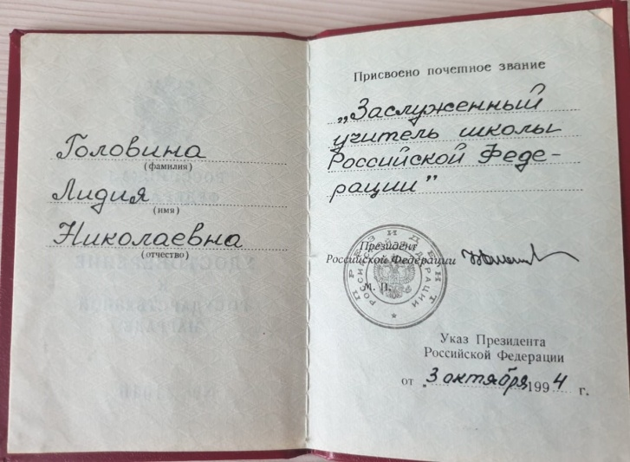
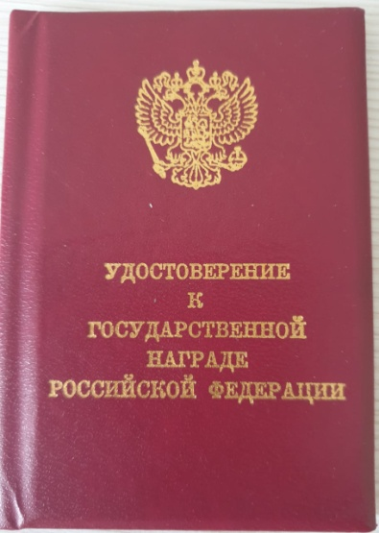
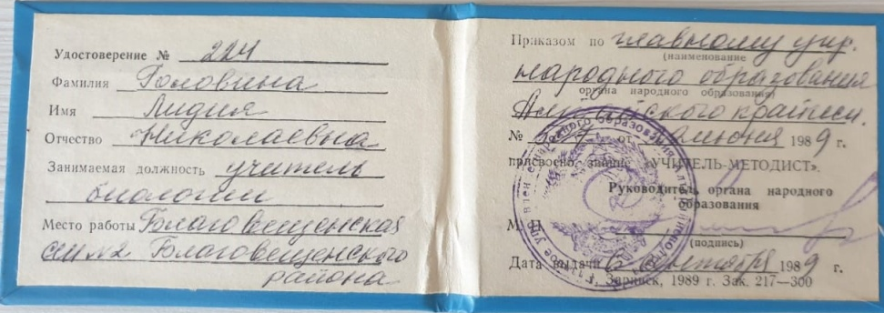
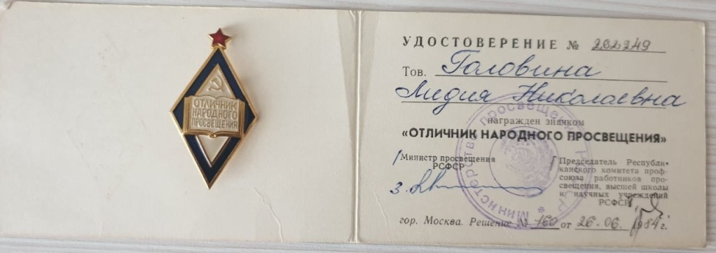
Награды:
1984г.- «Отличник народного просвещения»
1989г.- «Учитель методист»
1994г. – «Заслуженный учитель школы Российской Федерации»

Slide 9
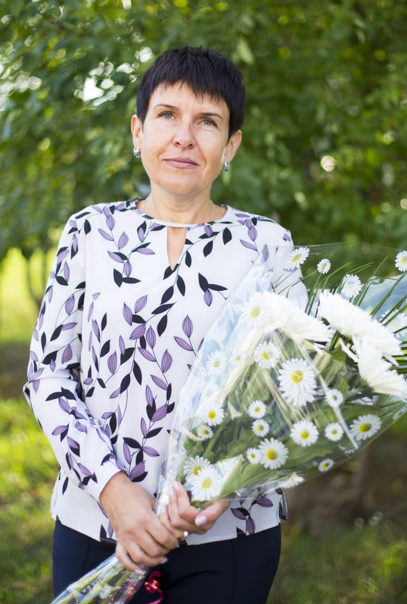
Головина Ольга Николаевна
02.02.1974- год рождения
1996г. – окончила с отличием Барнаульский государственный педагогический институт, присвоена квалификация «учитель английского и немецкого языков средней школы», специальность «английский и немецкий язык».
1996-2007гг. – учитель английского языка ОУ «Благовещенская муниципальная средняя общеобразовательная школа №2»

Slide 10
2007-2008гг. – учитель английского языка ОУ «Благовещенская муниципальная средняя общеобразовательная школа №1»
С 01.09.2007г. по 15.08.2008г. работала по совместительству в ОУ «Благовещенская муниципальная средняя общеобразовательная школа №2» учителем английского языка
2008г.- по настоящее время - учитель английского языка высшей квалификационной категории МБОУ «Благовещенская средняя общеобразовательная школа №2» Благовещенского района Алтайского края.
Педагогический стаж 27 лет.

Slide 11
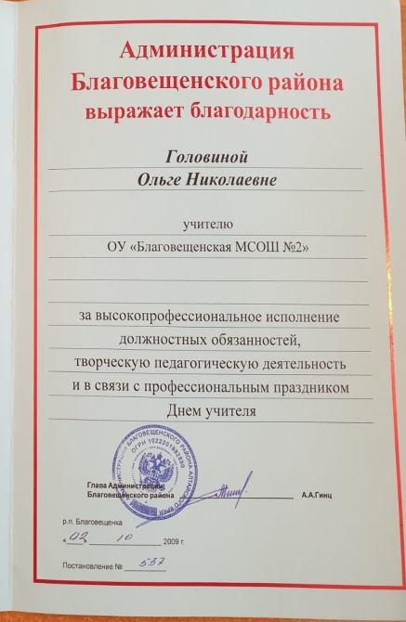
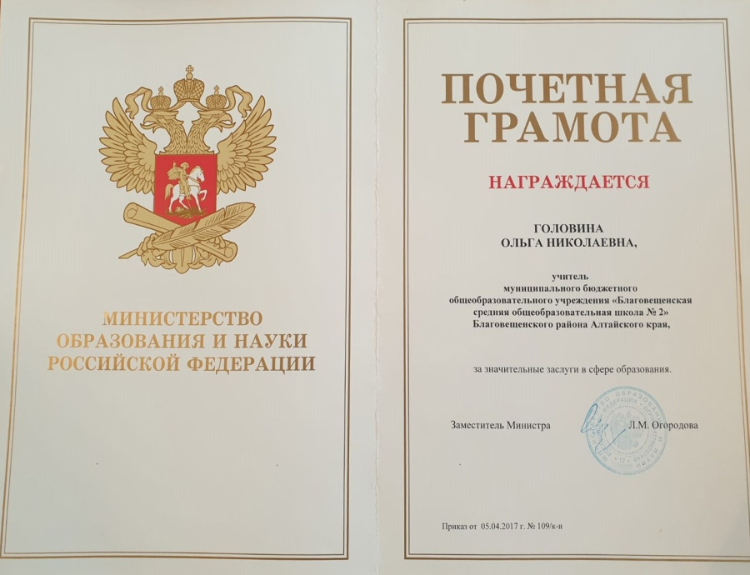
Награды:
2009г.- Грамота управления Администрации по образованию и делам молодежи.
2009г.- Грамота Администрации Благовещенского района.
2010г. – Почетная грамота Управления Алтайского края по образованию и делам молодежи.
2017г. - Почетная грамота Министерства образования и науки РФ.

